Slide 1
PDTA
Il Percorso Diagnostico Terapeutico Assistenziale dello
SCOMPENSO CARDIACO CRONICO
RUOLO DEL MEDICO DI MEDICINA GENERALE

Slide 2
SCOMPENSO CARDIACO
E’ una sindrome clinica caratterizzata da sintomi tipici (dispnea, fatica) che possono essere
accompagnati anche da segni clinici (elevazione della pressione venosa centrale, crepitazioni polmonari ed edemi periferici) causata da una alterazione strutturale e/o funzionale cardiaca che comporta una riduzione della portata cardiaca e/o elevazione delle pressioni
intracardiache, a riposo o durante sforzo (ESC, 2016)

Slide 3
PERCHÉ’ UN PDTA PER LO SCOMPENSO CARDIACO?
perché è una patologia ad alto impatto sulla popolazione e rappresenta una rilevante voce di spesa per il sistema sanitario
perché con azioni coordinate dei vari professionisti coinvolti è possibile modificare/migliorare il decorso e la gestione delle varie fasi della malattia

Slide 4
DIMENSIONI DEL PROBLEMA
La prevalenza della patologia si attesta attorno al 2%, con circa 80 000 nuovi casi incidenti per anno in Italia (G Ital Cardiol 2014)

Slide 5
Prevalenza (%) lifetime di SC: analisi per sesso e fasce d’età (anno 2013)

Slide 6
OBIETTIVI DEL PERCORSO ASSISTENZIALE
1) Prevenire/ritardare la comparsa e la progressione della disfunzione ventricolare sinistra e quindi dello SC;
2) Garantire una diagnosi adeguata e pronta ai pazienti con sintomi di SC;
3) Garantire una terapia basata sulle evidenze ai pazienti con diagnosi di SC;
4) Prevenire le riacutizzazioni ed i ricoveri Ospedalieri;
5)Garantire assistenza specifica a pazienti con patologie relativamente rare come la cardiomiopatia ipertrofica e l’ipertensione arteriosa polmonare pre-capillare;
6) Garantire assistenza specifica al paziente scompensato anziano e fragile;
7) Garantire assistenza di tipo palliativo al paziente con SC terminale.

Slide 7
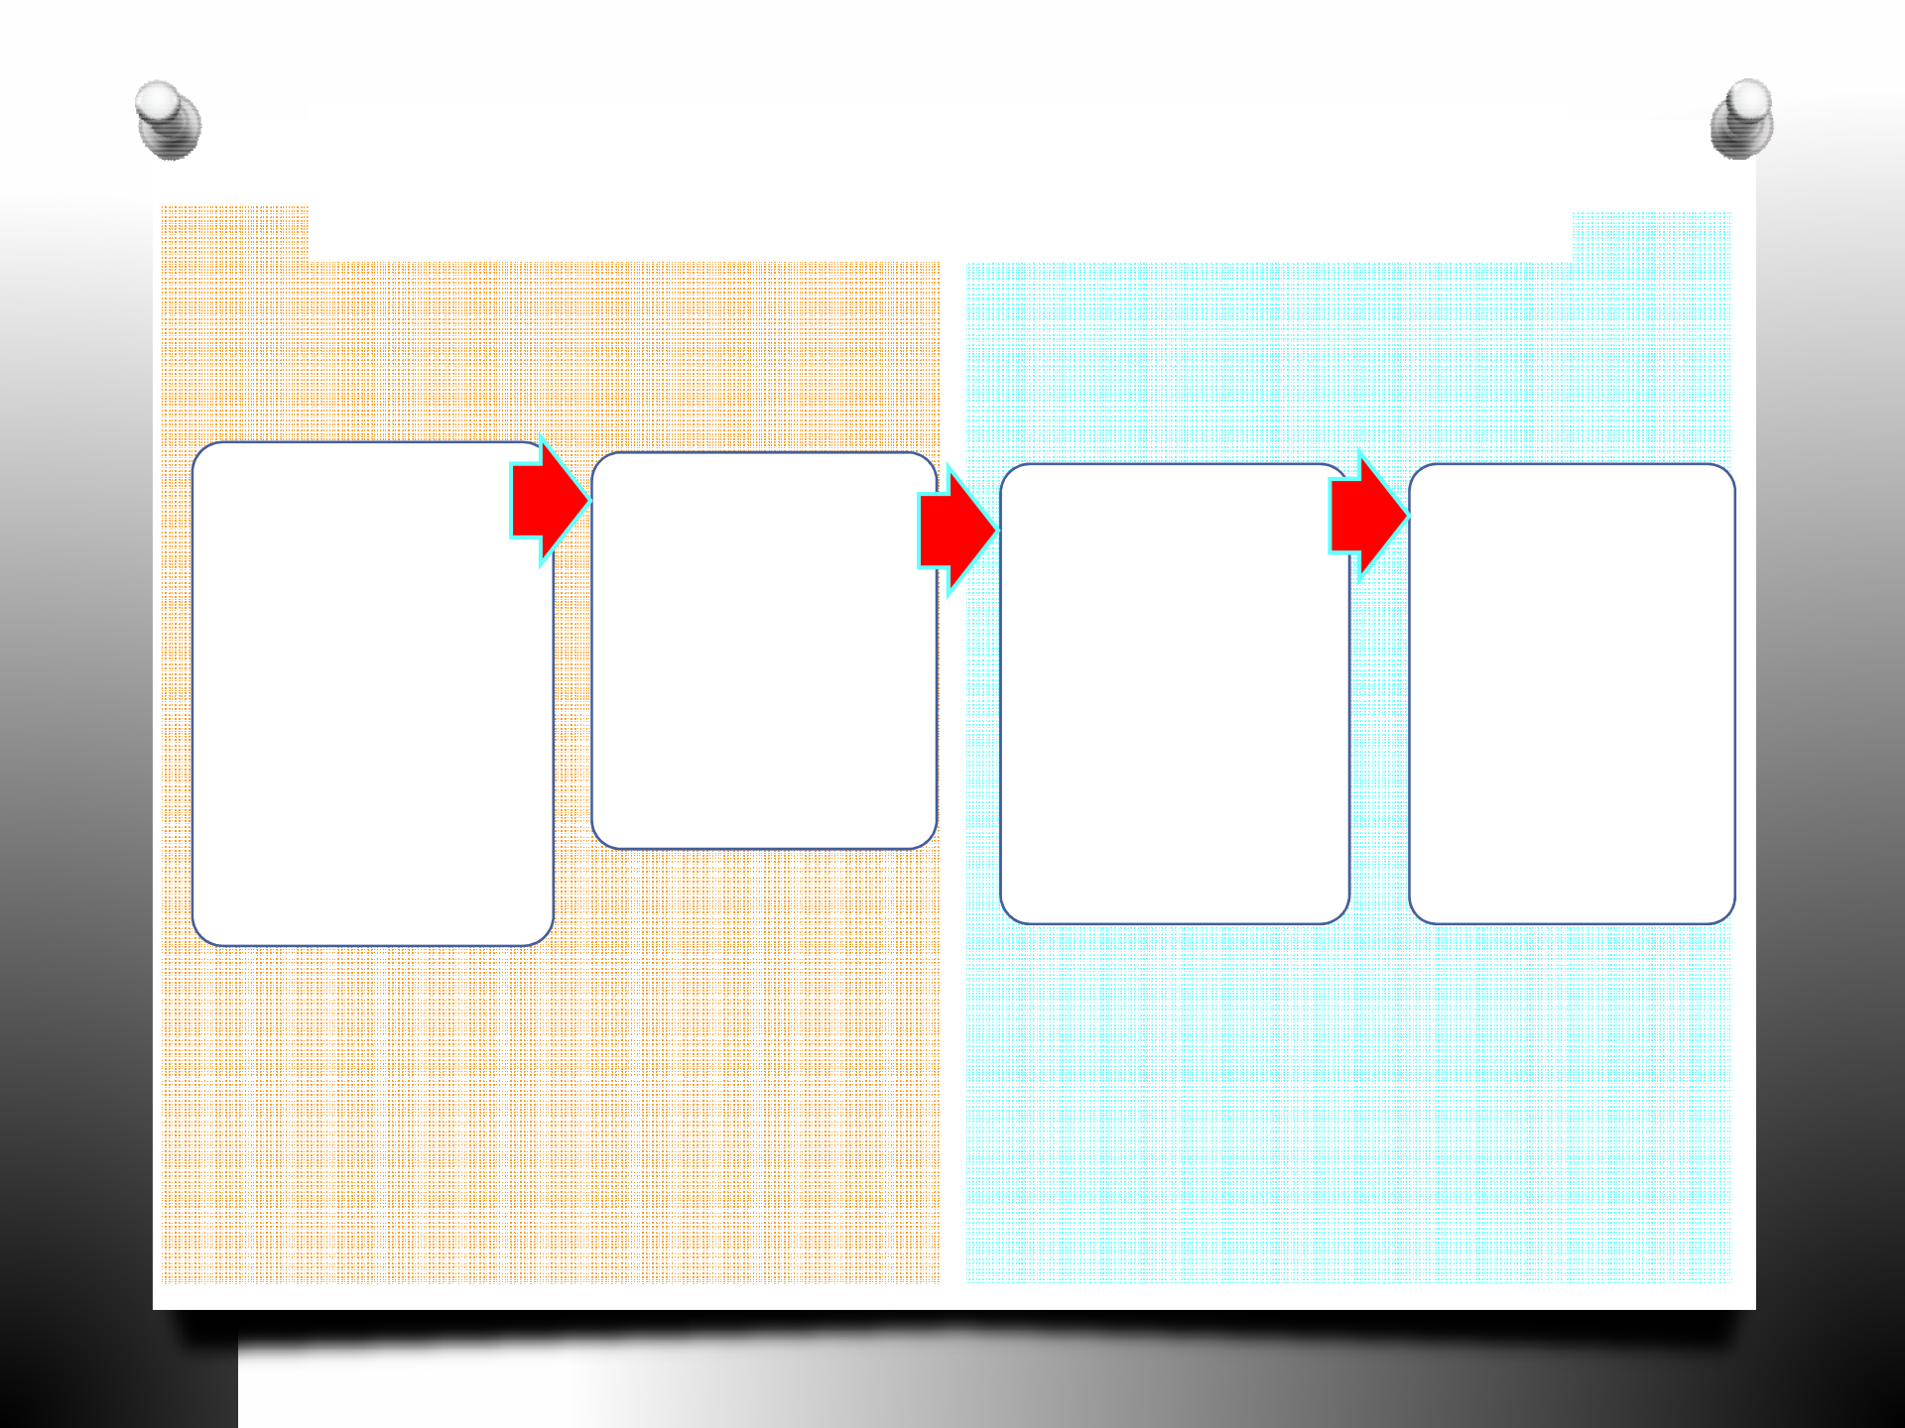
ACC/AHA Guidelines: Stadi dello Scompenso Cardiaco
A rischio di scompenso
Stadio A
A rischio di SC in assenza di alterazioni strutturali cardiache o segni di SC
Stadio B
Alterazioni cardiache strutturali ma in assenza di segni di SC
Stadio C
Alterazioni strutturali cardiache con segni presenti o passati di SC
StadioD
Scompenso cardiaco refrattario o che richiede specifici interventi
Scompenso Cardiaco
conclamato

Slide 8
Progression from risk factors to heart failure
Obesity Diabetes
LVH
Diastolic dysfunction
Hypertension Dyslipidemia
HF
Death
Smoking Diabetes
Systolic dysfunction
MI
Normal
LV structure and function
Subclinical LV dysfunction
LV
remodelling
Overt heart failure
Time: decades
Time: months

Slide 9
Evoluzione dello scompenso cardiaco
Fattori di rischio
Fisiopatologia cellulare
Rimodellamento ventricolare
Disfunzione ventricolare
Invecchiamento Ipertensione Tabagismo Dislipidemia Diabete
Obesità Cardiotossici Genetica
Ipertrofia Infarto
Apoptosi aumentata Fibrosi
Ipertrofia ventricolo sx Dilatazioni entrambe
Sistolica Diastolica entrambe
Scompenso cardiaco sintomatico
Stadio A Stadio B Stadi C e D
Stadiazione AHA/ACC dello scompenso cardiaco
Circulation 2008;117

Slide 10
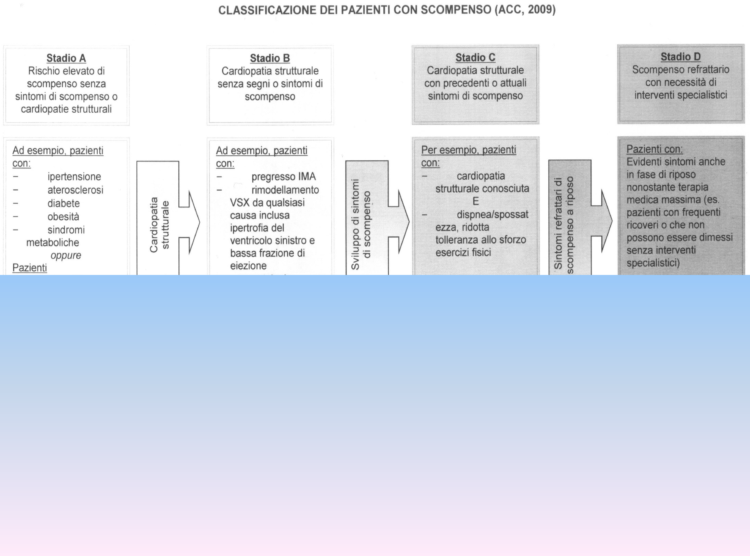
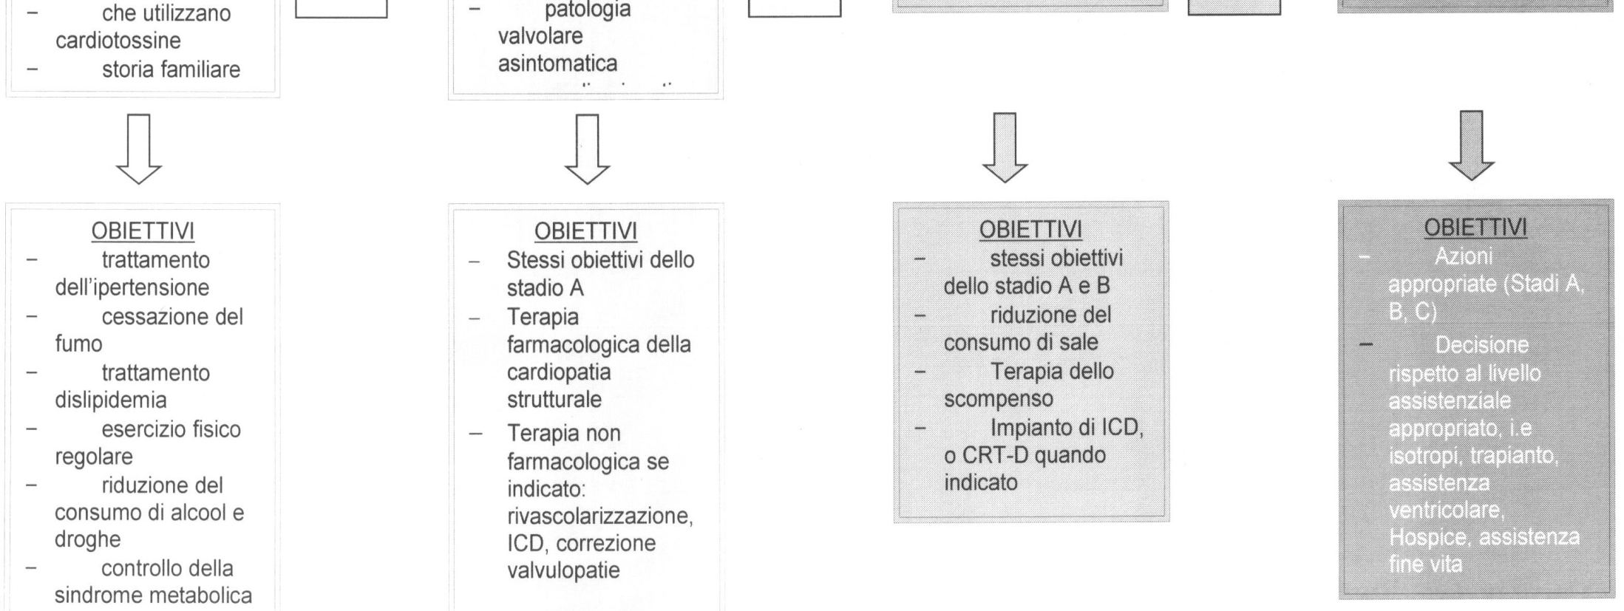

Slide 11
Fasi del percorso del paziente con Scompenso Cardiaco
I Fase:
•Nuova diagnosi extra-ospedaliera;
•Nuova diagnosi intra-ospedaliera;
Fase:
Invio al Centro/Ambulatorio per lo Scompenso
Fase:
Completamento della diagnosi
Titolazione della terapia farmacologica o upgrading terapeutico;
Fase:
Follow-up in collaborazione tra Centro per lo Scompenso, Case della Salute e MMG;
Fase:
Riacutizzazione.

Slide 12
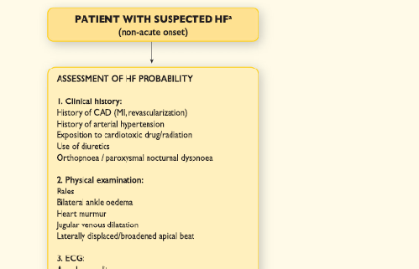
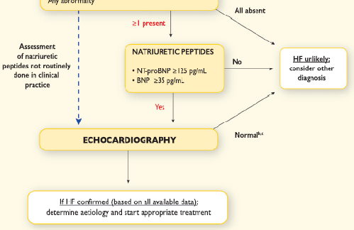

Slide 13
1° FASE
NUOVA DIAGNOSI EXTRA OSPEDALIERA

Slide 14
Percorso diagnostico
ELETTROCARDIOGRAMMA
(elevato potere predittivo negativo: se normale, la probabilità di SC è inferiore al 10%)

Slide 15
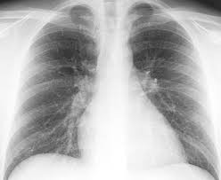
RX TORACE
(fornisce informazioni sulla congestione polmonare, cardiomegalia, versamenti e patologie polmonari in diagnosi differenziale per la dispnea);

Slide 16
Esami di laboratorio
emocromo, sodio, potassio, creatinina, stima della GFR, glicemia, GPT, GGT, TSH reflex, colesterolo T e frazionato, trigliceridi, protidemia, esame urine (ulteriori analisi in base al caso specifico);e…….. il più importante…

Slide 17
BNP o NT-proBNP
In pz con sintomi di scompenso cardiaco all’esordio della patologia e quindi ancora senza terapia titolata al massimo, i seguenti cut-off escludono con ragionevole certezza la diagnosi e consentono quindi di NON eseguire ecocolordoppler cardiaco:
BNP < 35 pg/ml
NT-proBNP < 125 pg/ml

Slide 18
ECOCOLOR DOPPLER CARDIACO
rappresenta l’esame strumentale principale nel percorso diagnostico del paziente e fornisce informazioni riguardanti l’anatomia cardiaca, la contrattilità parietale e la funzione valvolare.
Fornisce inoltre il dato di Frazione di eiezione (FE) che consente di distinguere la popolazione con scompenso cardiaco a funzione sistolica depressa (FE<40%) e a funzione sistolica conservata (FE> 40%).

Slide 19
Le recenti LineeGuida ESC hanno introdotto di fatto 3 diverse classi di Frazione di Eiezione che identificano altrettanti gruppi di pazienti:
FE < 40% HFrEF (scompenso cardiaco con FE ridotta)
FE compresa tra 40 e 50% HFmrEF (scompenso cardiaco con FE lievemente ridotta)
FE > 50% HFpEF (scompenso cardiaco con FE preservata)

Slide 20
Per comodita’ potremmo semplicemente distinguere in due gruppi la popolazione: 1- Scompenso cardiaco con funzione sistolica depressa (modello fisiopatologico dilatativo ipocinetico) con FE<40% e Vtdi> 80ml/m2 : HFrEF
2- Scompenso cardiaco con funzione sistolica preservata (modello fisiopatologico non dilatato e lieve o assente riduzione della FE) con FE>40% e VtDi< 80 ml/m2 : HFpEF

Slide 21
Priorità di invio del paziente:
Con quale priorità?
Richieste per ECG-RX TORACE-esami ematochimici che comprendano BNP: impegnativa con priorità Breve: barrare B
SE IL SOSPETTO VIENE CONFORTATO RICHIEDERE ECOCOLORDOPPLER CARDIACO:
INVIO A PDA con indicazione nella impegnativa PDTA SCOMPENSO
Saranno previsti percorsi dedicati, per
ottenere l’esecuzione di ECOCG entro 3 settimane .

Slide 22
Criteri di inclusione per il programma di assistenza Centro/Ambulatorio per lo Scompenso:
Diagnosi di SC: quando il BNP/NT-proBNP risulti sopra il limite per escludere la diagnosi e l’ecocardiogramma risulti compatibile con la diagnosi di scompenso cardiaco ( a prescindere dal valore di frazione di eiezione);
Diagnosi di disfunzione ventricolare sinistra FE<40% sintomatica o meno, indipendentemente dall’esito del dosaggio del BNP o NT-proBNP;
Cardiomiopatia Ipertrofica (solo c/o Centro Scompenso
di FE)
Nel primo anno di inclusione dei pazienti ,soprattutto per motivi di tipo organizzativo e monitoraggio del progetto, eta’ < 75 aa (o 65 aa?)

Slide 23
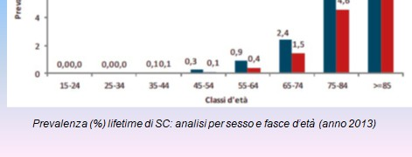

Slide 24
Modulo n°1
Percorso Diagnostico Terapeutico Scompenso Cardiaco
(I Fase Diagnostica)
Data di nascita Codice Fiscale
Cognome
Breve anamnesi:
Nome
Data esordio sintomatologia: Data inizio PDT
ECG
€
Rx Torace
Esami di laboratorio
non eseguito € eseguito in data
positivo €
negativo
non eseguito €
non eseguito €
eseguito in data eseguiti in data
positivo €
negativo €
BNP/NT-pro-BNP
Ecocardio Conclusione:
a) invio in data
non eseguito €
non eseguito €
eseguito in data eseguito in data
positivo €
positivo €
negativo €
negativo €
Centro per lo Scompenso € Cardiologo Ambulatoriale €
dopo consulenza con il Cardiologo ambulatoriale invio al Centro per lo scompenso in data
paziente con SC associato a disfunzione ventricolare sinistra €o a funzione sistolica preservata €
PDT concluso per esito negativo in data

Slide 25
2° FASE
INVIO ALL’
AMBULATORIO DELLO SCOMPENSO
PER (3° FASE) :
COMPLETAMENTO DIAGNOSTICO
TITOLAZIONE TERAPIA
OGNI NCP AVRA’ PUNTI DI RIFERIMENTO (PDA) E N° DI TELEFONO DEDICATI

Slide 26
Fase IV
Follow-up in collaborazione tra Centro/Ambulatorio Scompenso e MMG
Comunicazione tra i referenti: MMG e Specialista del Centro/Ambulatorio Scompenso
Modulo di continuità assistenziale Disponibilita’ di uno
specialista del
Centro/Ambulatorio Scompenso
Tramite : telefono o mail

Slide 27
Percorso Diagnostico Terapeutico Scompenso Cardiaco
(Modulo di Continuità Assistenziale)
Modulo n°2
Cognome Nome Data di nascita Codice Fiscale Diagnosi:
Data esordio sintomatologia: Data inizio PDT Data invio presso il Centro per lo Scompenso: Prestazioni eseguite presso il Centro per lo Scompenso
Ecocardio
non eseguito € Titolazione terapia farmacologica Counseling
eseguito €
Riabilitazione motoria Arruolamento in studi clinici eseguito €
Valutazione funzionale mediante test ergospirometrico
eseguito €in data
eseguito €in data
eseguito €in data
non eseguito €
non
eseguito €in data
eseguito €in data
non eseguito €
non
eseguito €in data non eseguito €
Condizioni favorenti/aggravanti lo scompenso cardiaco da monitorare :
1) 2)
3)
4)
5) 6)
7)
8)
Appuntamenti presso Centro per lo Scompenso a cadenza: annuale € semestrale € mensile €
Valutazioni presso il MMG consigliate: CONCEDERE LA ESENZIONE

Slide 28
Compito del medico di medicina generale
Monitoraggio della stabilità clinica
Assenza di sintomi di scompenso a riposo
Assenza di peggioramento di tolleranza fisica in base alla classe NYHA Assenza di angina
Assenza di aritmie sintomatiche Esame obiettivo invariato
Peso corporeo stabile (variazioni <3 Kg durante le 2 ultime settimane) Pressione sistolica invariata (anche ipotensione se è ben tollerata)
Funzionalità renale invariata (creatinina, azotemia, eventuale filtrato glomerulare) Sodiemia > 134 mEq/l
Risoluzione e/o stabilizzazione di causa reversibile di co-morbidità Assenza di effetti collaterali da farmaci
Hb maschi >11 g%, femmine >10 g%

Slide 29
Criteri clinici di instabilizzazione
1- Incremento ponderale > 3 Kg in tre giorni; 2 - Evidenza elettrocardiografica e/o
sospetto clinico di ischemia miocardica acuta
3 - Comparsa di classe funzionale NYHA IV non preesistente
4 - Comparsa di dispnea, astenia, palpitazioni per attività fisiche di entità inferiore a quelle abituali (NYHA III) o a riposo (NYHA IV),

Slide 30
5- Dati bio-umorali indicativi di danno d’organo correlato con lo scompenso
creatininemia > 2,5 mg/dl, transaminasi > 80 U/L
6-Aritmie sintomatiche con elevata frequenza cardiaca a riposo (> 130 bpm) o con bassa frequenza cardiaca (< 50 bpm);
7- Comparsa/aggravamento di malattie extracardiache concomitanti
processi flogistico/infettivi, anemia, BPCO riacutizzata ecc
8-Mancata aderenza alla terapia farmacologia e non farmacologia

Slide 31
Criteri di indicazione al ricovero ospedaliero
Edema polmonare acuto
Dispnea a riposo con ortopnea
Anasarca o severi edemi declivi
Aritmie minacciose e/o sintomatiche
Ipotensione ( PAS < 80 mmHg) e/o shock in paziente noto per insufficienza cardiaca
Ischemia miocardica acuta
Segni e sintomi di bassa portata
Refrattarietà alla terapia farmacologia orale non gestibile ambulatoriamente

Slide 32
LA GESTIONE DEL PAZIENTE TERMINALE: CURE PALLIATIVE
Le cure palliative sono la cura attiva e globale prestata al paziente quando la malattia non risponde più alle terapie specifiche aventi come scopo la guarigione.
1990 O.M.S.

Slide 33
LA GESTIONE DEL PAZIENTE TERMINALE: CURE PALLIATIVE
Il controllo del dolore e degli altri sintomi, dei problemi psicologici, sociali e spirituali assume importanza primaria. Il loro scopo è ottenere la migliore qualità di vita possibile per i malati e le loro famiglie. Molti aspetti delle cure palliative sono applicabili anche più precocemente nel corso della malattia, assieme al trattamento specifico (principio di «cure simultanee»)

Slide 34
CURE PALLIATIVE: QUANDO PROPORLE E A CHI?
progressivo decadimento funzionale (fisico e mentale) e dipendenza nella maggior parte delle ADL
severi sintomi di scompenso con scarsa qualità di vita nonostante terapia farmacologica e non farmacologica ottimizzata
frequenti ricoveri ospedalieri o altri importanti episodi di instabilizzazione nonostante un trattamento ottimale
trapianto cardiaco o supporto circolatorio meccanico non più proponibile
cachessia cardiaca
se si giudica clinicamente che si è giunti in fase terminale

Slide 35
NOTA BENE!!
Prendere in carico globalmente il paziente significa che non è possibile affidare ad una sola persona o ad un solo servizio tutte le risposte alle richieste assistenziali, ma che ci si deve rivolgere ad un sistema organizzativo che nella nostra realtà ferrarese è rappresentato dalla «rete delle cure palliative»

Slide 36
RICORDA CHE, IN LINEA GENERALE
È raccomandato discutere con il paziente e la famiglia della prognosi, delle modificazioni dello stato funzionale e della sopravvivenza
È raccomandato educare il paziente e i famigliari sulla possibilità di formulare scelte di fine vita
È utile descrivere la possibilità di usufruire dei servizi di Cure Palliative e dell’Hospice, assicurando sempre una rivalutazione della situazione clinica

Slide 37
È importante garantire la continuità delle cure tra i vari setting assistenziali (Ospedale, Territorio, Hospice …)
È ovviamente raccomandato che i professionisti che prendono in carico questi pazienti conoscano i principi delle cure palliative e delle cure di fine vita, così come le equipe di cure palliative conoscano i principi di trattamento dello scompenso cardiaco nelle varie fasi

Slide 38
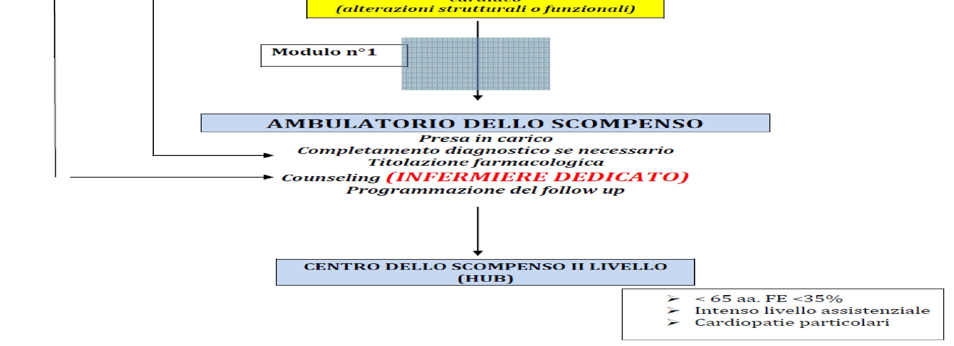
MMG

